Slide 1
REACT
PASOS PARA CREAR UNA APLICACIÓN WEB

Slide 2
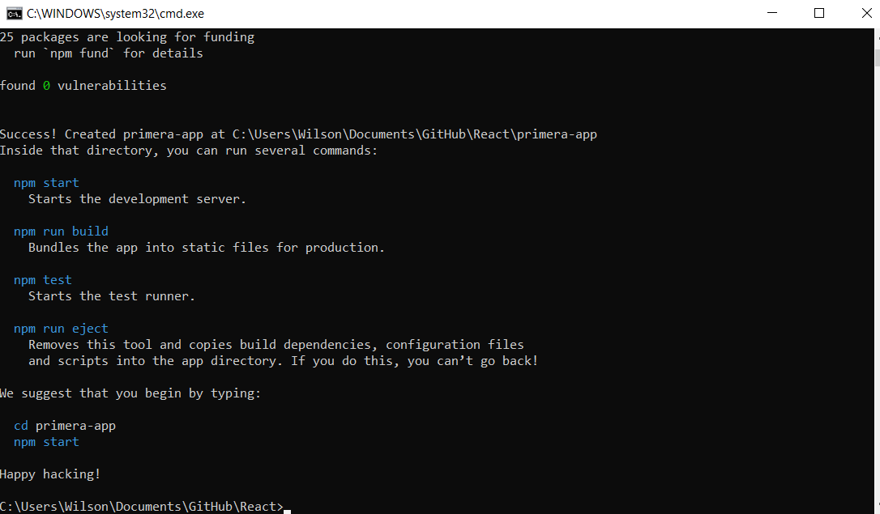
ANTES DE INICIAR:
Se debe tener instalado node.
npx create-react-app my-app: nombre de la aplicación.
Para saber que se instaló correctamente:

Slide 3
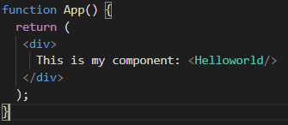
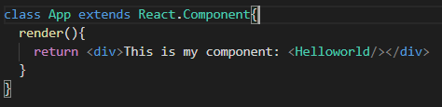
Las funciones se pueden escribir de tres formas diferentes:
Funciones de flecha:
Funciones normales:
Mediante una clase:

